Slide 1
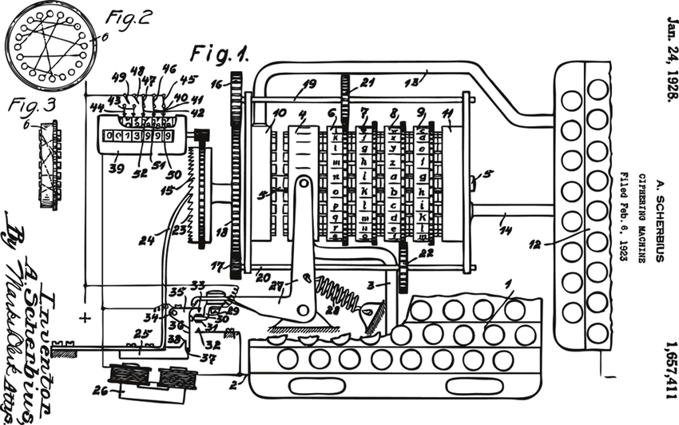
“ tutto è possibile; l'impossibile richiede soltanto più tempo.” — Dan Brown, libro Crypto

Slide 2
Che cos’è la crittografia e quali le sue proprietà ?
E’ la scienza che studia come rendere segreta e sicura la comunicazione tra due persone o entità nascondendo il significato del messaggi.
Crittografia significa letteralmente «scrittura segreta».
Proprietà:
Segretezza il messaggio non deve essere leggibile a terzi.
Autenticazione il destinatario deve poter essere sicuro del mittente.
Integrità il destinatario deve poter essere sicuro che il messaggio non sia stato modificato.
Attendibilità il mittente non deve poter negare di aver inviato il messaggio.

Slide 3
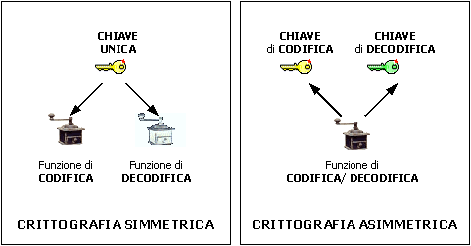
La crittografia simmetrica
Si basa sull’utilizzo di una stessa chiave, sia per codificare il messaggio, sia per decodificarlo. Si suddivide in due settori:
crittografia a chiave monoalfabetica
crittografia a chiave polialfabetica

Slide 4
Chiave monoalfabetica
Fa uso di un solo alfabeto, che può essere modificato mediante scambio di lettere o traslazioni, utili per decifrare i messaggi.
Il più importante esempio di questa categoria è il cifrario di Cesare, il quale rappresenta il primo caso di crittografia monoalfabetica utilizzata per scopi militari. Questo codice è in assoluto il più semplice, ma all’epoca garantiva un grado di sicurezza molto elevato, poiché gran parte della popolazione non era alfabetizzata.
Tuttora utilizzato, è stato scoperto che il noto boss mafioso Bernardo Provenzano, lo utilizzava per spedire i suoi famosi “pizzini”.

Slide 5
Chiave monoalfabetica cifrario di Cesare
È un cifrario detto a “scorrimento”, che associa ad una lettera dell’alfabeto la sua corrispondente, spostata di X posizioni. (In questo caso 3)
codificato diventa:
A | L | E | A | I | A | C | T | A | E | S | T
D | O | H | D | N | D | F | Z | D | H | V | Z

Slide 6
Chiave polialfabetica
L’unica differenza rispetto alla chiave monoalfabetica è che il numero degli alfabeti utilizzati è sempre superiore a uno. I metodi di modificazione degli alfabeti, invece, rimangono i medesimi.
Cifrario di Vigenère
L’esempio più famoso è quello del cifrario di Vigenère, utilizzato soprattutto nella Seconda Guerra Mondiale. Questo, usufruendo di ben 26 alfabeti diversi, rende il “versetto di codifica” decisivo per la comprensione del messaggio.

Slide 7
Cifrario di Vigenère
Il metodo di codifica segue uno schema aritmetico bisogna sommare il valore della lettera nel messaggio in chiaro ( A=0, B=1, C=2 …) al corrispondente valore della lettera del versetto determinando così il valore della lettera codificata
C | I | V | E | D | I | A | M | O | S | T | A | S | E | R | A
V | E | R | S | E | T | T | O | V | E | R | S | E | T | T | O
X | M | M | W | H | B | T | A | J | W | K | S | W | X | K | O

Slide 8
Ora prova tu
Attraverso il cifrario di Cesare a 3 lettere :
SURI, DEENDPR SURBDZR DG NQBHQZDUH AQD IUDVH GD FNIUDUH PD QRQ FN VNDPR UNAVFNZN !!
puoi consulatre anche il cifrario online : http://www.crittologia.eu/critto/caesar.html#Esempio
Realizzato da : D’Anna Mariateresa, Di Gioia Filippo, Gaetano Miriam, Izzo Alessio, Paquariello Giovanni

